Slide 1
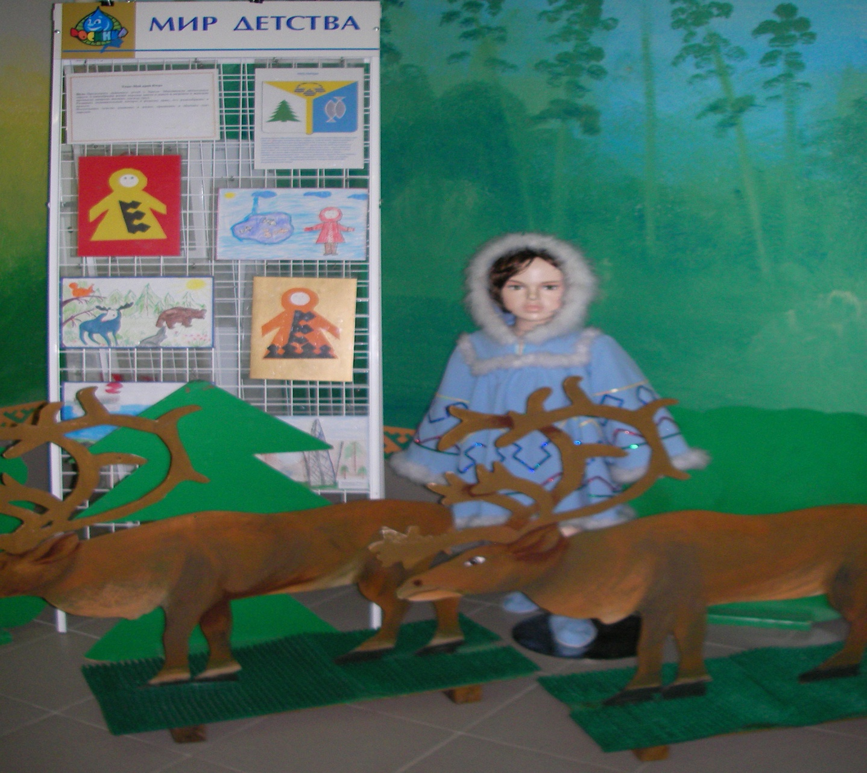
Мини музей - «Мой край - Югра»
Винявская Александра
Александровна, ответственное лицо за организацию работы музейной педагогики
г. Нижневартовск

Slide 2
Цель: Формирование представлений о своем крае (понятие «нефтяной край», «ХМАО»), о главных городах Тюменской области (Тюмень, Сургут, Нижневартовск). Расширение кругозора детей с помощью информационной и экскурсионной деятельности.
Задачи музейной деятельности:
Развивать у дошкольников интерес к Ханты-Мансийскому автономному округу – Югра, его достопримечательностям, событиям прошлого и настоящего. Воспитание у детей интереса к культуре родного края.
Развивать способность чувствовать красоту природы, архитектуры своей малой Родины и эмоционально откликаться на неё.
Содействовать становлению желания принимать участие в традициях Ханты – Мансийского автономного округа – Югра, окружных социальных акциях.
Развивать чувство гордости, бережное отношение к природе, окружающему миру ХМАО.
Включить родителей родителей и детей в поисково-исследовательскую работу, сбор информации по заданной теме; развивать познавательную активность детей.

Slide 4
Открытое занятие «Мой край - Югра»

Slide 7
Работы детей

Slide 12
Рыбы северных рек

Slide 14
Взаимодействие с общественными институтами
Посещение воспитанниками МАДОУ МБУ Нижневартовского краеведческого музея имени Т.Д.Шуваева.

